Slide 1

20级组会汇报
西门子小组 林天睿
2020.10.26

Slide 2

01.
CICIDS-2017数据集
目 录
02.
无监督学习文献汇报
03.
未来学习计划
CONTENT

Slide 3

1. CICIDS-2017数据集
1.1 选择CICIDS-2017原因
缺乏流量多样性，容量小
大多数数据集过时且不可靠
没有涵盖各种已知的攻击
数据包有效载荷数据匿名化
缺少特征集和元数据
西门子pcap数据未得到有效的使用
使用CICFLOWMETER生成与CICIDS-2017具有
相同特征的西门子数据集

Slide 4
1. CICIDS-2017数据集
1.2 数据集简介
原始流量，Pcap文件
构成
提取后的特征集，GeneratedLabeledFlows.csv文件
进一步预处理，MachineLearning.csv文件，可直接用于机器学习
共5天流量数据
来源
周一的数据全部为正常流量
周二到周五混杂有各种攻击的流量(最常见的7种攻击类型）

Slide 5
1. CICIDS-2017数据集
1.3 攻击类型
1.3.1 蛮力攻击 Bruteforce attack
是所有攻击中最简单的一种，通过指定字符集和密码长度范围，以穷举的方式找到登录密码。它的变体有字典攻击：使用可能的密码字典并对所有的密码进行测试；混合暴力攻击：结合了字典攻击和简单暴力攻击的各个方面；彩虹桌攻击：匹配用户输入密码转换成的哈希值和已存储哈希值，以破解用户密码的方式；等等。
1.3.2 心脏流血攻击 Heartbleed attack
Heartbleed是一个出现在加密程序库OpenSSL的安全漏洞,该程序库广泛用于实现互联网的传输层(TLS)协议。此问题的原因是在实现TLS的心跳协议时没有对输入进行适当验证(缺少边界检查),读取的数据比应该允许读取的还多。

Slide 6
1. CICIDS-2017数据集
1.3.3 僵尸网络 Botnet
“bot”是robot的缩写，是指实现恶意控制功能的程序代码，而botnet则是植入了bot恶意程序的计算机群。
通过该计算机群，黑客会利用主动漏洞攻击、邮件病毒或蠕虫的传播手段，不断使新的计算机加入进来，成为新的“僵尸计算机”，这一过程往往是主机用户所未察觉的。黑客控制的僵尸网络，不仅可以获取这些计算机上的隐私数据，还往往被用来发动大规模的网络攻击，如分布式拒绝服务攻击（DDoS），海量垃圾邮件等。

Slide 7
1. CICIDS-2017数据集
1.3.4 拒绝服务 Denial-of-Service
最常见的DOS攻击有计算机网络带宽攻击和连通性攻击。带宽攻击指以极大的通信量冲击网络，使得所有可用网络资源都被消耗殆尽，最后导致合法的用户请求就无法通过。连通性攻击指用大量的连接请求冲击计算机，使得所有可用的操作系统资源都被消耗殆尽，最终计算机无法再处理合法用户的请求。
1.3.5 分布式拒绝服务 Distributed Denial-of-Service
分布式拒绝服务攻击，简称DDos，是指处于不同位置的多个攻击者同时向一个或数个目标发动攻击，或者一个攻击者控制了位于不同位置的多台机器并利用这些机器对受害者同时实施攻击。由于攻击的发出点是分布在不同地方的，这类攻击称为分布式拒绝服务攻击，其中的攻击者可以有多个。

Slide 8
1. CICIDS-2017数据集
1.3.6 网络攻击 Web Attacks
包括SQL注入、跨站脚本攻击XSS、以及通过HTTP的暴力攻击。 SQL注入攻击是通过操作输入来修改SQL语句，用以达到执行代码对WEB服务器进行攻击的方法。XSS攻击是指利用网页开发漏洞，在网页代码中注入恶意指令，使用户加载恶意程序。通过HTTP的暴力攻击是指攻击者用一长串密码去尝试出用户密码。
1.3.7 内网渗透 Infiltration of the network from inside
首先，通过电子邮件向受害者发送一个恶意文件，并利用应用程序漏洞。然后在受害者的计算机上执行后门，对受害者的网络进行不同的攻击。

Slide 9
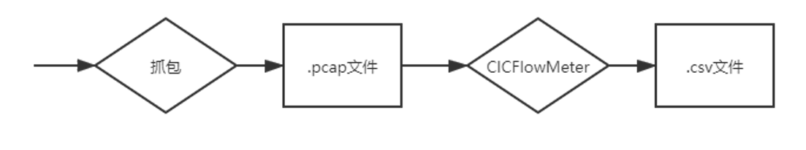
1. CICIDS-2017数据集
1.4 数据集生成流程

Slide 10
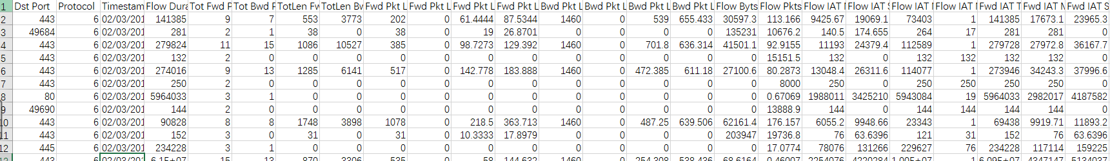
1. CICIDS-2017数据集
1.5 流量分析器CICFlowMeter简介
加拿大网络安全研究室基于java开发的开源工具 CICFlowMeter。输入pcap文件，输出pcap文件中包含的数据包的特征信息，共80多维（FlowID, SourceIP, DestinationIP, SourcePort, DestinationPort, Protocol 以及其他80 多种特征），以csv表格的形式输出。

Slide 11
1. CICIDS-2017数据集
1.6 CICFLOWMETER的配置
步骤
1、下载安装IDEA
2、安装winpcap包
3、IDEA打开项目后配置编译器、项目、模块
4、为jnetpcap添加依赖
代码:https://github.com/manjusakalin/CICFLOWMETER
配置参考:https://blog.csdn.net/u010916338/article/details/84397495

Slide 12
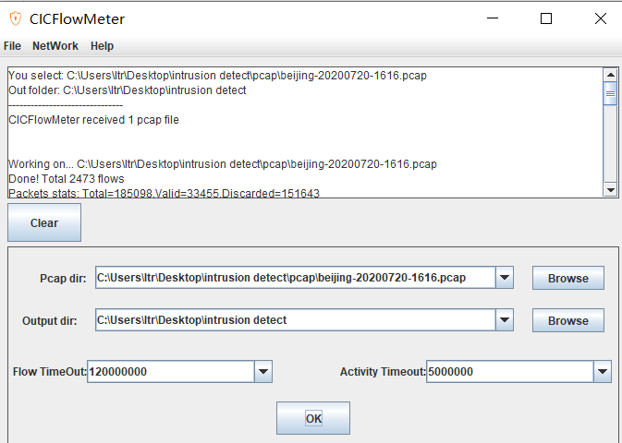
1. CICIDS-2017数据集
1.7 CICFLOWMETER的使用
CICFLOWMETER共有两种运行方式，在线模式和离线模式。
离线模式下我们只需要选择需要转换的pcap文件和csv文件的输出目录就可以自动生成需要的csv文件。
生成的文件与官方给的GeneratedLabel文件基本一致。只是去除了官方数据集存在的重复列。

Slide 13
2. 无监督学习文献汇报
2.1 摘要
论文题目:Unsupervised learning approach for network intrusion detection system using autoencoders
有标签
监督学习，效果好
基于异常检测的网络入侵检测系统
无标签
无监督学习，效果较差
标签成本高昂，因此无监督学习是有很大价值的。
本文无监督学习模型实现了91.7%的精度，优于聚类算法（80%）。
为基于自动编码器开发网络入侵检测系统提供了实用的指南。

Slide 14
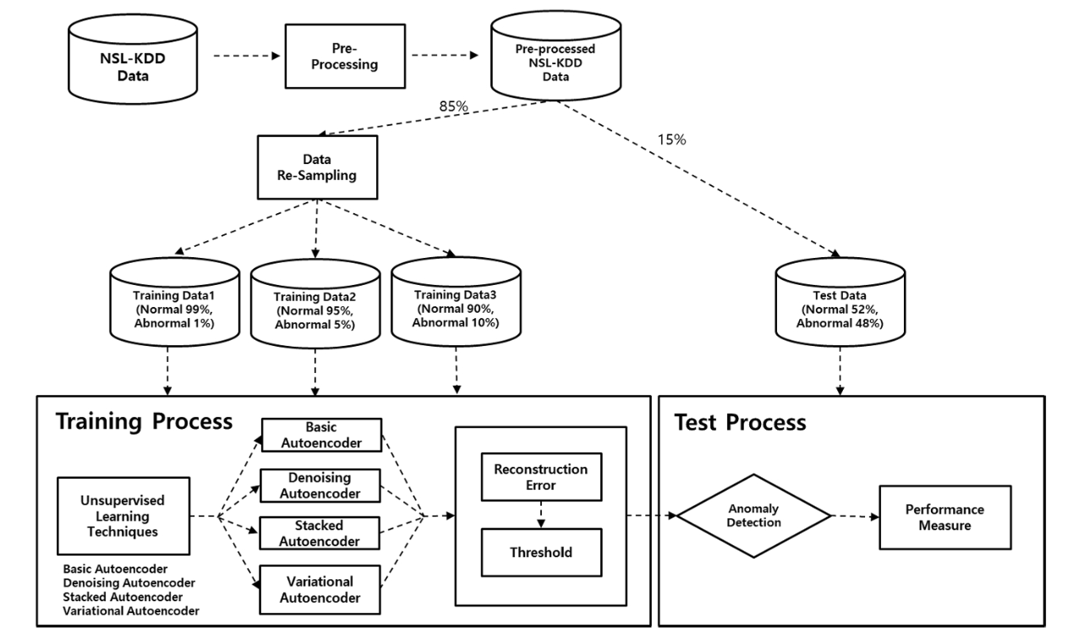
2. 无监督学习文献汇报
2.2 研究方法
预处理
训练模型
设置重建误差阈值
评估性能

Slide 15
2. 无监督学习文献汇报
2.3 预处理
数值数据-规范化
预处理
标签数据-独热编码
重采样
训练集1：1%异常
数据分区
训练集2：5%异常
训练集3：10%异常
生成三种数据集

Slide 16
2. 无监督学习文献汇报
2.4 数据分析过程
基本自动编码器
用于3种数据集
去噪自动编码器
4种自动编码器
共12组实验
堆栈自编码器
变分自编码器
确定重建误差θα的值，高于此值的样本定义为异常。
公式θα=Μα+Zα*Σα
Μα：所有样本的均值
Zα：正态分布α分位点
Σα：标准差

Slide 17
2. 无监督学习文献汇报
2.5 数据分析结果
Metric | Basic autoencoder | Denoising autoencoder | Stacked autoencoder | Variational autoencoder
Accuracy(1%) | 0.9170 | 0.8802 | 0.8782 | 0.8766
Accuracy(5%) | 0.6971 | 0.6845 | 0.9012 | 0.8468
Accuracy(10%) | 0.6220 | 0.6689 | 0.9038 | 0.8626
随着训练数据异常数据比例的增加，基本自动编码器、去噪自动编码器异常检测结果显示性能较低。
可能原因:随着异常数据的增加，生成的数据变得更加异构，导致重建过程更加困难。
在混合正常和异常数据并存的实际情况下，具有较高复杂性的模型（如堆栈自编码器和变分自编码器）
比基本自动编码器、去噪自动编码器性能更好。

Slide 18
2. 无监督学习文献汇报
2.6 结论与局限
结论:提出一种基于训练数据中异常数据的百分比设置重建损失阈值的启发式方法。将训练数据中的异常数据百分比 α%当作阈值，将重建误差超过阈值的数据作为异常数据。
局限:
1、数据集只使用了NSL-KDD。
2、只使用了自动编码器

Slide 19
3. 未来学习计划
学习计划
1、阅读有关异常检测以及无监督学习的综述。了解常用算法以及最新算法的适用范围、优缺点。
2、在CICIDS-2017数据集上实验，评估这些无监督学习算法的性能。

Slide 20
恳请老师批评指正
林天睿
2020.10.26

